Slide 1
Hpt. szerinti független közvetítők felügyeleti jelentéseinek tartalma
Ardeleán Zoltán
Felügyeleti statisztikai főosztály
2017.05.30-31.

Slide 2
51/2016. (XII. 12.) MNB rendelet
Főszöveg
  Rendelet hatálya
  Adatszolgáltatás alapja
  Adatszolgáltatás technikai előírásai
  Adatszolgáltatás javítása
Notes:
A rendelet főszövege tartalmazza az általános előírásokat. Felsorolja azokat a szervezeteket, amelyekre kiterjed a rendelet hatálya. 2017-től a Hpt. módosításának következtében a független közvetítők is rendszeresen adatszolgáltatást teljesítenek a felügyeletnek. Az adatszolgáltatási kötelezettség az MNB által kiadott tevékenységi engedélyről szóló határozat jogerőre emelkedésének napjától a tevékenységi engedély visszavonásáról szóló határozat jogerőre emelkedésének napjáig áll fenn.
A felügyeleti jelentések alapját az alkalmazott számviteli szabályozás szerint készített főkönyvi és analitikus nyilvántartások képezik, amely dokumentumokat a jelentés esedékessége naptári évének utolsó napjától számított öt évig kell megőrizni.
A főszöveg tartalmazza az adatszolgáltatások teljesítésének technikai előírásait is.
Itt található az adatszolgáltatások javításának szabályozása is. Amennyiben a Felügyelet állapítja meg, hogy a jelentés javításra szorul, akkor 2 munkanapon belül kell megküldeni a javított jelentést. Amennyiben az adatszolgáltató tár fel a jelentésében a számviteli politikájában vagy egyéb módon meghatározott jelentős mértékű eltérést, akkor pedig az eltérés feltárásától számított 15 munkanapon belül kell megküldeni visszamenőlegesen is a javított jelentéseket. Javítás esetén a teljes jelentést újra kell küldeni módosító jelentésként, a rendelet első mellékletében előírt módon, a módosuló sorok utolsó oszlopát M betűvel jelölve.

Slide 3
Általános előírások
I. melléklet
  Kapcsolódó jogszabályok, fogalmak, rövidítések
  Formai követelmények
    Jelentési nagyságrend
    Csatolandó mellékletek megnevezése
    pl. 11111111_20171231_kiegmell.pdf
  Tartalmi követelmények
Notes:
Amely első melléklet az általános kitöltési információkat tartalmazza. Itt találhatók a kapcsolódó jogszabályok felsorolása, a fogalmak törvényi hivatkozásokkal valamint az alkalmazott rövidítések.
Az általános formai követelményeket a melléklet 4.1-4.6 pontja tartalmazza.
A táblák megnevezés mezőibe nem lehet szöveget írni, a szöveges adatot tartalmazó cellákban vessző karakter nem használható. Az adatokat ezer forintban, egész számra kerekítve kell jelenteni.
A közvetítők jelentésének formai követelményét a 4.9 pont tartalmazza. Ez a rész az éves jelentéshez csatolandó szöveges jelentések (mérleg, eredménykimutatás, kiegészítő melléklet, kötelező vagy rendelkezésre álló könyvvizsgálói jelentés) formai követelményeit tartalmazza.
A szöveges mellékleteket pdf formátumban kell csatolni a dián is látható formátumban. Az első 8 számjegy az adatszolgáltató adószámának az első 8 számjegye, a törzsszáma. Ezt követi a vonatkozási idő vége, idén 20171231-e egybeírva pontok, kötőjelek nélkül, végül a melléklet megadott rövid neve. A fájlnév nem tartalmazhat szóközöket, az egyes elemeket aláhúzás karakterrel kell elválasztani egymástól.
Az általános tartalmi követelményeket az I. melléklet 5. pontja tartalmazza. Ez a pont olyan előírásokat tartalmaz, mint például
„Az érvényes számviteli jogszabályok szerint az adatszolgáltatónak saját magának kell az adatgyűjtését, analitikáját, nyilvántartását megszervezni és gondoskodni arról, hogy minden táblába csak bizonylattal alátámasztott, és az adatszolgáltató nyilvántartásaiban rögzített gazdasági eseményekről kerüljön be adat.”

Slide 4
Táblákra vonatkozó előírások
Hpt. szerinti független közvetítő (Alkusz/ Többes ügynök/ Többes kiemelt közvetítő) felügyeleti jelentése
ÖSSZEFOGLALÓ TÁBLA
Táblakód | Megnevezés | Adatszolgáltatásra kötelezettek | Beküldési gyakoriság | Beküldési határidő
Féléves/Éves jelentés
92A | A Hpt. szerinti független közvetítő adatai, szakmai felelősségbiztosítás és a foglalkoztatottak létszáma | Független közvetítő | FÉ | tárgyfélévet követő hónap 20. munkanapjáig
92B1A | A Hpt. szerinti független közvetítői tevékenységből származó jutalékbevételek | Független közvetítő | FÉ | tárgyfélévet követő hónap 20. munkanapjáig
92B1B | A Hpt. szerinti független közvetítő egyéb tevékenységéből származó bevételei | Független közvetítő | FÉ | tárgyfélévet követő hónap 20. munkanapjáig
92B2 | A Hpt. szerinti független közvetítői tevékenységből származó szerződések száma, értéke | Független közvetítő | FÉ | tárgyfélévet követő hónap 20. munkanapjáig
92M | Mérleg | Független közvetítő | É | tárgyévet követő év május 31.
92E | Eredménykimutatás | Független közvetítő | É | tárgyévet követő év május 31.
Éves jelentéssel egyidejűleg pdf formátumban küldendő mellékletek
Rövid név | Megnevezés | Adatszolgáltatásra kötelezettek | Beküldési gyakoriság | Beküldési határidő
merleg | Éves beszámoló - mérleg | Független közvetítő | É | éves jelentéssel egyidejűleg
erkim | Éves beszámoló - eredménykimutatás | Független közvetítő | É | éves jelentéssel egyidejűleg
kiegmell | Éves beszámoló - kiegészítő melléklet | Független közvetítő | É | éves jelentéssel egyidejűleg
konyvjel | Kötelező vagy rendelkezésre álló könyvvizsgálói jelentés | Független közvetítő | É | éves jelentéssel egyidejűleg
Az összefoglaló táblában előforduló rövidítések
Beküldési gyakoriság | Féléves | FÉ
 | Éves | É
Notes:
Az adatszolgáltatás keretében jelentett táblákat a 8., a táblák kitöltési útmutatóját a 9. melléklet tartalmazza.
A 8. mellékletben található egy összefoglaló táblázat a jelentendő táblákról, amely tartalmazza a táblakódokat, megnevezéseket, jelentési gyakoriságot és a beküldési határidőt. A táblák féléves illetve éves gyakoriságúak, az első jelentési határidő az idén június 30-i illetve első féléves adatokat tartalmazó jelentés, amelynek beküldés határideje július 28.
A 9. melléklet is tartalmaz egy rövid összefoglalót arról, hogy az általános kitöltési előírások hol találhatóak az I. mellékletben. Itt szerepel az is, hogy az eszköz-, forrás- illetve eredménytételek részletezése a számviteli törvény előírásai szerint történik, illetve a devizában nyilvántartott tételeket az éves beszámolóban meghatározott módszerrel és árfolyamon kell forintra váltani.

Slide 5
92A A Hpt. szerinti független közvetítő adatai, szakmai felelősségbiztosítás és a foglalkoztatottak létszáma
Tábla sorai
  Kapcsolattartási adatok (92A01-92A02)
  Felelősségbiztosítási adatok (92A03-07)
  Foglalkoztatottak létszáma (92A08-92A15)
    Pénzügyi szolgáltatási közvetítői tevékenység (92A08-92A14)
    Egyéb közvetítői tevékenység (92A15)
  Működéssel kapcsolatos egyéb információk (92A16-92A24)
Notes:
Az első a 92A tábla, amelyben többféle információt is jelenteni kell. A tábla első két során kell jelenteni a kapcsolattartásra szolgáló e-mail címet valamint telefonszámot.
A tábla 3.-7. során kell jelenteni a felelősségbiztosítással kapcsolatos adatokat: ki a felelősségbiztosító, mi a díj rendezettség dátuma, hány káresemény történt a félév során és mekkora kárkifizetés történt a fedezetből.
92A08-92A15 sorok tartalmazzák a foglalkoztatottak létszámával kapcsolatos adatokat. A (92A08-92A14) sorokon a pénzügyi szolgáltatási közvetítői tevékenységet végzők létszámát kell megadni. Ezen belül a közvetlenül a közvetítővel munkaviszonyban álló, a közvetítő alvállalkozóival munkaviszonyban álló természetes személyek valamint a közvetítővel megbízási vagy munkavégzésre irányuló egyéb jogviszonyban álló jogi személyek, egyéni cégek és egyéni vállalkozók számát kell jelenteni. A 92A08-92A14 sorokon a nem pénzügyi szolgáltatási közvetítői tevékenységet végzőket nem kell szerepeltetni. A pénzügyi szolgáltatási közvetítői tevékenységet végzőket viszont teljes és részmunkaidős foglalkoztatás esetében is jelenteni kell. A 92A15 soron kell az egyéb, például Bszt. szerinti közvetítői tevékenységet végző természetes személyek létszámát, összesítve a közvetlenül valamint az alvállalkozón keresztül foglalkoztatottakat is. Itt azokat a személyeket is fel kell tüntetni, amelyek a pénzügyi szolgáltatási közvetítői tevékenység mellett egyéb közvetítői tevékenységet is végeznek, így a táblában jelentett közvetítői alkalmazotti magasabb lehet a közvetítői tevékenységet végzők számánál.
A 92A16- 92A24 sorokon egyéb, működéssel kapcsolatos információk szerepelnek. Például jogosult-e pénzügyi intézménytől ügyfelet megillető, vagy az ügyféltől pénzügyi intézményt megillető pénz átvételére. Ezekre az eldöntendő kérdésekre igen válasz esetén 1-es számot, nem válasz esetén 0-át kell a tábla celláiba írni. De itt szerepel az ügyfelek által a tárgyfélév során szóban vagy írásban előterjesztett panaszok száma is.

Slide 6
92B1A A Hpt. szerinti független közvetítői tevékenységből származó jutalékbevételek
Tábla sorai
  Jutalékbevételek pénzügyi intézményenként és összesen
Tábla oszlopai
  Pénzügyi intézmény azonosítása (1-2)
  Járó szerzési jutalék (3-13)
  Járó fenntartási jutalék (14-24)
  Be nem folyt jutalék (25-35)
  Sztornó tételek (36-46)
Notes:
Ebben a táblában termékcsoportok és pénzügyi intézmények szerinti bontásban kell jelenteni a független közvetítői tevékenységből származó jutalékbevételeket. Az első sorban oszloponként az egyes termékcsoportokból származó összes jutalékbevételt kell szerepeltetni. Az alkuszok esetében csak az összesen sort kell kitölteni. A többi közvetítőnek pedig a további sorokban fel kell sorolni pénzügyi intézményenként a különböző termékcsoportokból származó jutalékbevételeket.
A tábla ismétlősoros, a „Sorkód” rovatban a 99-cel végződő sor a maximum sort jelöli. Az első kód adott, de a közvetítőnek a szükséges sorokat (annak függvényében, hogy hány pénzügyi intézménytől volt jutalékbevétele) számoznia kell a megadott első kódtól kezdődően, a többi sor törlendő.
A pénzügyi intézményeket az első két oszlopban kell azonosítani az aktuális nevükkel valamint a törzsszámukkal, az adószámuk első 8 számjegyével az MNB internetes honlapján a Felügyelet/Engedélyezés és intézményfelügyelés/ Piaci szereplők keresése/ Általános kereső menüpont alatt található adatbázis alapján.
http://alk.mnb.hu/bal_menu/piaci_szereplok/kereso/kereses
A kereső elérhetősége hivatkozásként szerepel a dián. Határon átnyúló tevékenységet végzők esetében a törzsszám 8.
A 3-13 oszlopok tartalmazzák termékcsoportonként a tárgyfélévre járó szerzési jutalékot, a 14-24 oszlopokban pedig a fenntartási jutalékot. A kitöltési útmutató szövegében a 3-13 oszlopokra vonatkozóan is szerepel a fenntartási jutalék, azonban azt a tábla oszlopának megnevezésének megfelelően csak a 14-24. oszlopokban kell jelenteni. A kitöltési útmutatót jövőre javítjuk.
A 25-35. oszlopokban a tárgyfélévben kiszámlázott, azonban a tárgyfélévben be nem folyt jutalék összegét kell jelenteni.
A 36-46. oszlopokban a tárgyidőszakban a pénzügyi intézmények felé kiszámlázott azon tételeket, amelyeket a pénzügyi intézmény visszakövetelt. Ezeket a tételeket bruttó módon kell megjeleníteni.

Slide 7
92B1B A Hpt. szerinti független közvetítő egyéb tevékenységéből származó bevételei
Minden olyan egyéb bevételt kell ebben a táblában jelenteni, amely a független közvetítői tevékenységhez kapcsolódóan vagy attól függetlenül, részét képezi az Eredménykimutatás (92E tábla) „Értékesítés nettó árbevétele összesen” során szereplő összegnek.
92B1B02-92B1B03 sort alkuszok nem töltik.
Notes:
A következő tábla a 92B1B A Hpt. szerinti független közvetítő egyéb tevékenységéből származó bevételei. Ebben a táblában minden olyan egyéb bevételt kell jelenteni, amely a független közvetítői tevékenységhez kapcsolódóan vagy attól függetlenül, részét képezi az Eredménykimutatás (92E tábla) „Értékesítés nettó árbevétele összesen” során szereplő összegnek. A 92B1B02-92B1B03, Hpt. szerinti függő közvetítői tevékenység és az ebből követeléskezelés, behajtás sort alkuszoknak nem kell tölteniük.

Slide 8
92B2 A Hpt. szerinti független közvetítői tevékenységből származó szerződések száma, értéke
Tábla sorai
  Tárgyidőszakban folyósított szerződések
  Összes élő szerződés pénzügyi intézményenként és összesen
Tábla oszlopai
  Pénzügyi intézmény azonosítása (1-2)
  Szerződések darabszáma (db) (3-13)
  Szerződések értéke (e Ft) (14-24)
Notes:
A 92B2 Hpt. szerinti független közvetítői tevékenységből származó szerződések száma, értéke tábla hasonló felépítésű a jutalékbevételeket tartalmazó 92B1A táblához.
A 92B21 összesen és az alábontó sorain kell bemutatni összesen és pénzügyi intézményenként a tárgyfélévben folyósított szerződések darabszámát és értékét.
A 92B22 összesen és alábontó sorain pedig azoknak a szerződéseknek a darabszámát és értékét szükséges jelenteni, amelyek a félév végén még élő szerződés. Ezek azok a szerződések, amelyek utén a közvetítő fenntartási jutalékot kaphat.
A darabszám adatokat a 3-13, az érték adatokat pedig a 14-24 számú oszlopok tartalmazzák. A szerződések értéke oszlopokban a szerződések eredeti értéket kell feltüntetni.

Slide 9
92M | Mérleg
92E | Eredménykimutatás
Egyezőség a beszámolóval
Egyszerűsített éves beszámolót készítők
Jelentésre kötelezettek köre
Sorszám | Sorkód | Megnevezés | Előző év | Tárgyév | Mód
 |  |  | 1 | 2 | 3
 |  |  | a | b | z
030 | 92M030 | B. Forgóeszközök (31+38+47+54)
031 | 92M031 | I. Készletek (32+…+37)
032 | 92M032 | 1. Anyagok | Nem töltik | Nem töltik
033 | 92M033 | 2. Befejezetlen termelés félkész termékek | Nem töltik | Nem töltik
Notes:
A mérleget és az eredménykimutatást évente kell jelenteni. Először az idei évről 2018.05.31-i határidővel. A táblákat a beszámolóval egyezően kell kitölteni. Az egyszerűsített éves beszámolót készítők a mérleg és erdménykimutatás betűvel és római számokkal jelzett sorait kell kitölteniük, a dián szereplő táblarészből 1. és 2. sort, az arab számokkal jelölt 3. és 4. sort pedig nem.
Amennyiben a közvetítő már más tevékenysége kapcsán (pl. biztosításközvetítők) már beküldte a mérlegét és eredménykimtatását, akkor nem kell újra beküldenie.

Slide 10
Ellenőrző szabályok
Hibatípus | Üzenet | Sorkód | Oszlop- sorszám | Szabály
 |  |  |  | Képlet | Érték
Cella | A cellaszabály nem teljesül! (Eszköz-forrás egyezőség (tárgyév)) |  |  | ( [92M001,b] = [92M061,b] ) | 4000.000000=4510.000000
Oszlop | Az oszlopszabály nem teljesül! (92B2 pozitiv 3) | 92B2101 |  | ( e >= [0] ) | -10.000000>=0.000000
Notes:
Az ellenőrző szabályok számszaki összefüggéseket vizsgálnak. A példában szereplő első hibaüzenet azt jelenti, hogy a mérlegben eltér az összes eszköz az összes forrástól. A második hibaüzenet pedig azt, hogy a 92B2101 során negatív érték szerepel közvetített szerződés darabszámnak az (e) oszlopban.

Slide 11
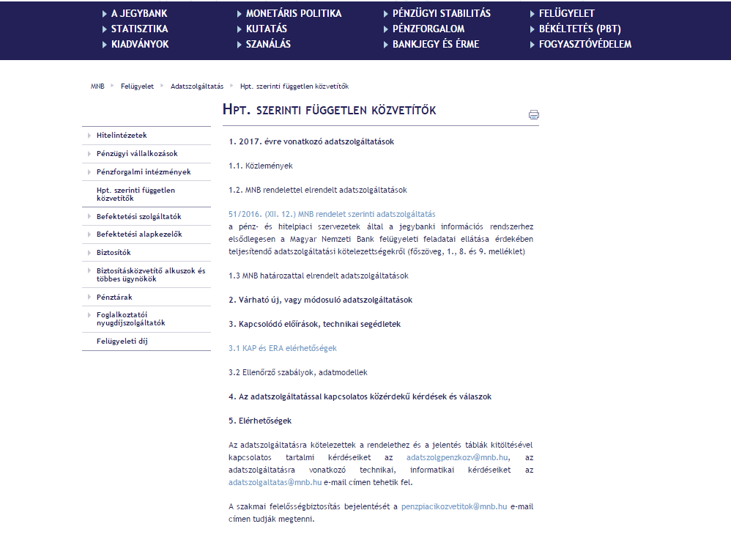
Adatszolgáltatással kapcsolatos információk a honlapon
Notes:
A rendelet szövege, az alkalmazott ellenőrző szabályok és az elérhetőségek megtalálhatók az MNB honlapján is a felügyelet/adatszolgáltatás/Hpt. szerinti független közvetítők lapon.
https://www.mnb.hu/felugyelet/adatszolgaltatas/hpt-szerinti-fuggetlen-kozvetitok

Slide 12
Köszönjük a figyelmet!

